Slide 1


Slide 2

IPDA
Prevenire le difficoltà d'apprendimento a partire dall'ultimo anno della Scuola dell'infanzia
QUESTIONARIO OSSERVATIVO

Slide 3

Perché un questionario osservativo?
La scelta di utilizzare un questionario osservativo si basa su due ragioni fondamentali. In primo luogo, si tratta di una modalità più agile ed economica rispetto ad altri strumenti di valutazione. In secondo luogo, i questionari osservativi compilati dagli insegnanti possono rivelarsi strumenti altamente predittivi delle difficoltà d'apprendimento.
Questa seconda affermazione è supportata da ricerche consolidate: Cornoldi e Pra Baldi (1979), Stevenson e collaboratori (1976), Feshbach e Adelman (1977), Acher ed Edwards (1982) hanno dimostrato che le osservazioni sistematiche degli insegnanti consentono di identificare precocemente i bambini a rischio di difficoltà scolastiche.

Slide 4
I criteri di costruzione degli item
La scelta e la costruzione degli item del questionario IPDA sono state guidate da due criteri essenziali, che garantiscono la solidità scientifica dello strumento e la sua applicabilità pratica in contesto scolastico.
Predittività dimostrata sperimentalmente
Task analysis
Ogni item è stato selezionato sulla base di evidenze sperimentali che ne attestano la capacità di prevedere le difficoltà d'apprendimento. Solo i comportamenti e le abilità con comprovata valenza predittiva sono stati inclusi nel questionario.
La costruzione degli item ha seguito un'analisi sistematica dei compiti e delle abilità richieste, scomponendo le competenze in elementi osservabili e valutabili dall'insegnante nel contesto quotidiano della classe.

Slide 5
Il Questionario IPDA
Il Questionario osservativo IPDA si compone di 43 item suddivisi in due sezioni principali, che coprono un ampio spettro di competenze e abilità del bambino nell'ultimo anno della Scuola dell'infanzia.
Sezione 1 — Abilità generali
Sezione 2 — Abilità specifiche
Comprende 33 item (dall'item 1 al 33) che esplorano aspetti comportamentali, motori, linguistici, metacognitivi e altre abilità cognitive come memoria, prassie e orientamento. Questa sezione rappresenta la parte più ampia del questionario.
Comprende 10 item (dall'item 34 al 43) dedicati alle competenze di pre-alfabetizzazione e pre-matematica, ovvero le abilità più direttamente connesse agli apprendimenti scolastici formali.

Slide 6
Le abilità generali — Parte I
Gli item relativi alle abilità generali coprono sei aree di sviluppo del bambino. Di seguito le prime quattro aree, che riguardano aspetti comportamentali, motori e linguistici.
Aspetti comportamentali (item 1–9)
Motricità (item 10–11)
Nove item dedicati all'osservazione dei comportamenti del bambino in contesto scolastico, fondamentali per comprendere il suo modo di relazionarsi con l'ambiente e con gli altri.
Due item focalizzati sulle competenze motorie del bambino, elemento importante per lo sviluppo complessivo e per le future abilità grafo-motorie.
Comprensione linguistica (item 12–14)
Espressione orale (item 15–19)
Tre item che valutano la capacità del bambino di comprendere il linguaggio orale, competenza chiave per gli apprendimenti successivi.
Cinque item dedicati alla capacità del bambino di esprimersi verbalmente, descrivendo esperienze, formulando richieste e comunicando con adulti e pari.

Slide 7

Le abilità generali — Parte II
Le ultime due aree delle abilità generali riguardano la metacognizione e un insieme di abilità cognitive trasversali, fondamentali per il successo negli apprendimenti scolastici.
Metacognizione (item 20–23)
Altre abilità cognitive (item 24–33)
Quattro item che esplorano la capacità del bambino di riflettere sui propri processi cognitivi, di pianificare e di monitorare le proprie azioni. La metacognizione è una competenza sempre più riconosciuta come cruciale per l'apprendimento.
Dieci item dedicati a memoria, prassie e orientamento. Queste abilità cognitive trasversali costituiscono la base su cui si costruiscono i successivi apprendimenti scolastici formali.
Le dieci aree complessive del questionario offrono una panoramica completa del profilo di sviluppo del bambino, consentendo all'insegnante di identificare precocemente eventuali segnali di difficoltà.

Slide 8

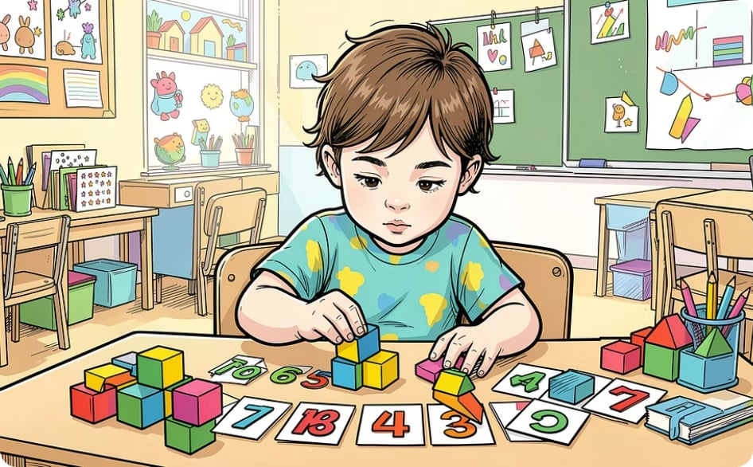
Le abilità specifiche
La seconda sezione del questionario è dedicata alle abilità specifiche, ovvero quelle competenze più direttamente connesse agli apprendimenti scolastici formali. Questa sezione comprende dieci item distribuiti in due aree.
Pre-alfabetizzazione (item 34–40)
Pre-matematica (item 41–43)
Sette item dedicati alle competenze di pre-alfabetizzazione, che esplorano le abilità del bambino relative al riconoscimento di simboli grafici, alla consapevolezza fonologica e alle prime forme di scrittura. Queste competenze sono fondamentali per l'accesso alla letto-scrittura.
Tre item dedicati alle competenze di pre-matematica, che valutano le prime abilità numeriche del bambino, come il conteggio, il riconoscimento dei numeri e le relazioni quantitative di base. Queste competenze costituiscono il fondamento per gli apprendimenti matematici successivi.

Slide 9

Il significato della suddivisione degli item
La suddivisione degli item ha un significato puramente descrittivo. Lo strumento va considerato rispetto alla valutazione globale, senza attribuire valore al confronto tra le singole aree.
È importante sottolineare che la suddivisione degli item nelle diverse aree ha esclusivamente una funzione descrittiva, utile per orientare l'insegnante nell'osservazione sistematica del bambino. Tuttavia, il questionario IPDA è concepito come uno strumento unitario: il suo valore risiede nella valutazione globale del profilo del bambino, non nel confronto tra i punteggi delle singole aree. L'insegnante è quindi invitato a considerare il questionario nel suo complesso, senza attribuire significato differenziale alle singole sezioni.

Slide 10

Come si compila il questionario
La compilazione del questionario IPDA segue indicazioni precise per garantire l'affidabilità delle osservazioni. Di seguito le modalità operative fondamentali.
01
02
Tempi
Da chi
Il questionario deve essere compilato entro la fine del mese di ottobre, in modo da consentire un'osservazione precoce del bambino all'inizio dell'anno scolastico.
La compilazione è affidata a una sola persona per ciascun bambino, al fine di garantire coerenza e continuità nell'osservazione.
03
Istruzioni per l'insegnante
All'insegnante viene chiesto di prendere attenta visione del questionario, di osservare i bambini per almeno una settimana prima di rispondere e di considerare ciascun item indipendentemente da tutti gli altri.

Slide 11
La scala di valutazione e le indicazioni per l'uso
Per ciascuna affermazione espressa negli item, l'insegnante deve esprimere una valutazione utilizzando una scala a quattro livelli:
1 — Per niente / Mai
2 — Poco / A volte
3 — Abbastanza / Il più delle volte
4 — Molto / Sempre
Nell'ottica della prevenzione, si raccomandano due accorgimenti fondamentali nell'attribuzione dei punteggi:
Uso del punteggio «4»
In caso di incertezza
Riservare il punteggio massimo ai soli casi in cui i comportamenti osservati dimostrano che il bambino padroneggia completamente l'abilità descritta nell'item, in rapporto alla sua età.
Nelle situazioni di dubbio tra due punteggi possibili, scegliere sempre il punteggio più basso, in coerenza con l'ottica preventiva dello strumento.

